Slide 1
AI ENGINEERING
Model Evaluation

Slide 2
GenAI Project Lifecycle
definicióN
MODELO
ADAPTACIóN
EVALUACIÓN
MLOPS
integracióN
Caso de uso
Definir coste y alcance
RAI & Ethics
Modelo existente
pre-entrenar
PromPt Engineering
RAG, react,...
Fine-tuning
CUSTOM W&B
Optimitzación
Deploy del modelo
Api
Crear llm-powered apps

Slide 3
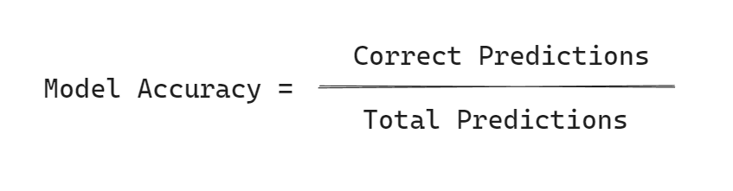
Cómo evaluamos los modelos

Slide 4
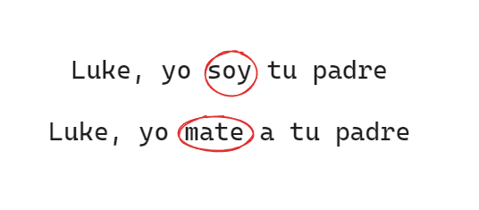
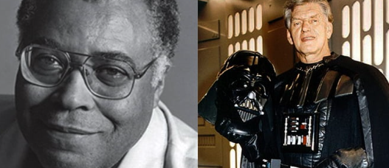
Cómo evaluamos los modelos

Slide 5
ROUGE
Recall Oriented Under study for Jesting Evaluation
Evalúa la calidad de los resúmenes generados.
Compara los resúmenes de la máquina con el resumen hecho por un humano.

Slide 6
BLEU
BiLingual Evaluation Understudy
Evalúa la calidad de los textos traducidos por máquinas.
Enfrenta una traducción automática con una traducción de referencia creada por humanos.

Slide 7
Benchmarks
Rouge y Bleu no son suficientes.
Necesitamos métricas para poder comparar las LLMs y sus capacidades.
Permiten medir conocimiento, razonamiento, generación de código, etc.
Clave para saber si un modelo "entiende" o solo repite

Slide 8
¿Que es la Inteligencia?
Para determinar la capacidad de los modelos quizás antes hay que definir qué es inteligencia.
¿Resolver problemas? ¿Aprender? ¿Adaptarse? ¿Crear?
¿Un test de lógica mide inteligencia o entrenamiento?

Slide 9
Tipos de evaluación en LLMs
📚 Conocimiento factual (MMLU, TriviaQA)
🤔 Razonamiento lógico (GSM8K, ARC)
💬 Conversación y diálogo (MT-Bench, Arena)
💻 Programación (HumanEval, MBPP)
🧠 Multitarea / sentido común (BIG-Bench, HellaSwag)

Slide 10
MMLU
Massive Multitask Language Understanding
Evalúa conocimiento en 57 campos académicos
Formato: Multiple Choice (A, B, C, D)
Comparado con humanos y estudiantes de secundaria

Slide 11
GSM8K – Grade School Math
Problemas de matemáticas de primaria
Formato: Preguntas de respuesta abierta
Evalúa razonamiento paso a paso

Slide 12
ARC
Preguntas de ciencia de nivel escolar
Requiere inferencia más que conocimiento directo
Dos versiones: Easy vs Challenge

Slide 13
HellaSwag
Predicción de la siguiente frase más coherente
Requiere sentido común y comprensión contextual
Alta dificultad para modelos sin razonamiento

Slide 14
HumanEval
Escribe funciones en Python dado un enunciado
Evalúa capacidad de razonamiento + codificación
Métrica: Pass@1 (¿pasa el test a la primera?)

Slide 15
ARC-AGI
Tarea que un humano puede hacer fácil, pero la IA no.
Benchmark independiente y privado. Es imposible que una LLM haya visto en su entrenamiento estas pruebas
Aún así, se pueden entrenar a superar este tipo de problemas
La prueba final para determinar si hay AGI?
https://arcprize.org/arc-agi

Slide 16

ARC-AGI

Slide 17
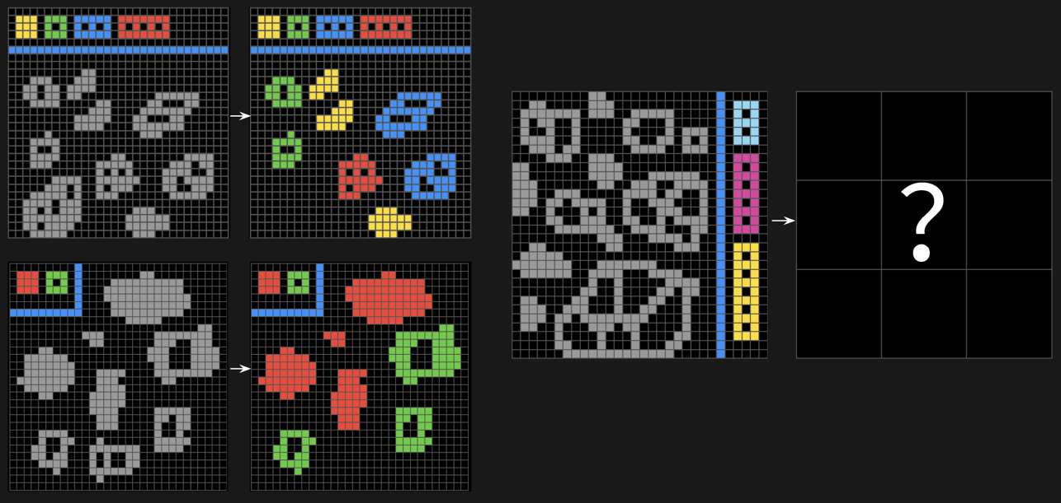
ARC-AGI

Slide 18
¿Lo estamos haciendo bien?
¿Si los Benchmarks son públicos de qué sirven?
Podemos entrenar o finetunear un modelo para que pase los Benchmarks con un 100!
Si entrenamos un modelo a pasar un examen realmente hay conocimiento?
No se deben tomar muy en serio…
La única opción sería que una empresa autónoma evaluará los modelos de forma privada.

Slide 19
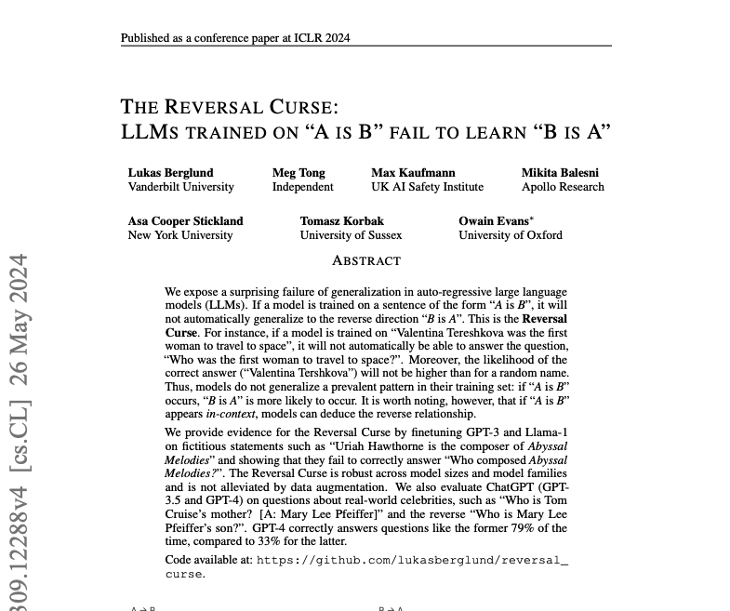
¿Lo estamos haciendo bien?

Slide 20
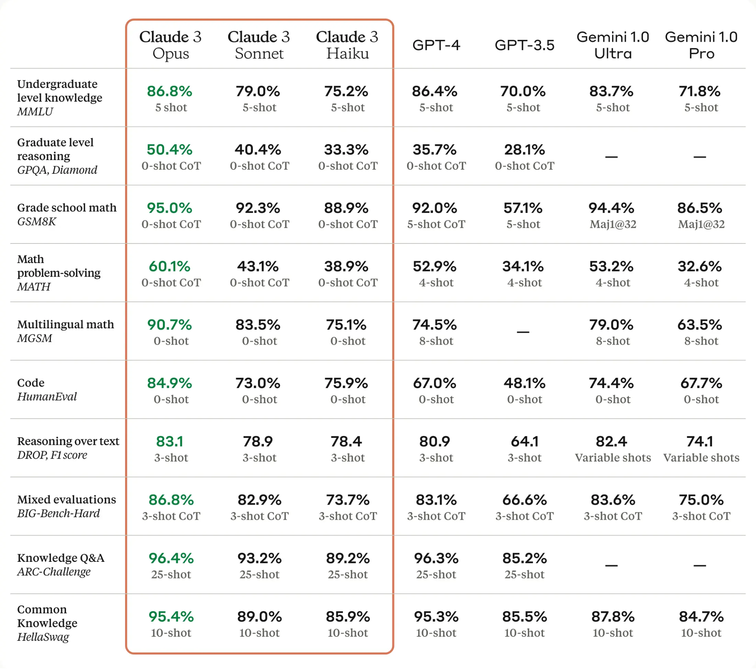
Benchmarks

Slide 21
Evaluación de modelos
¿Y si utilizamos un LLM para evaluar el trabajo que hace otro?
¿Necesita ser un modelo grande? ¿Puede ser un modelo finetuned?
¿Evaluamos cada posible entrada y salida de nuestro sistema?
¿Evaluamos nuestro sistema de forma automática cada cierto tiempo?

Slide 22
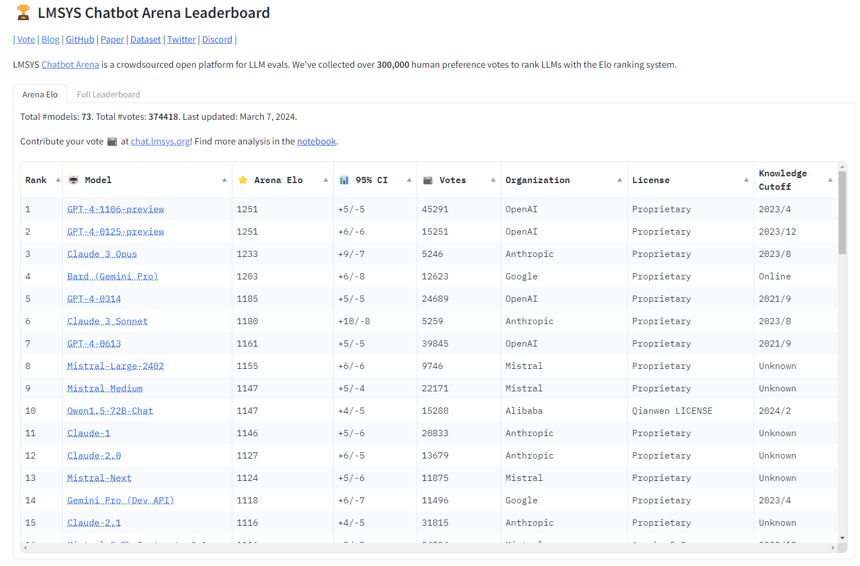

Chatbot Arena Leaderboard

Slide 23
Leaderboards
https://huggingface.co/spaces/HuggingFaceH4/open_llm_leaderboard
https://huggingface.co/spaces/lmsys/chatbot-arena-leaderboard
https://lmsys.org/blog/2023-05-03-arena/

Slide 24
¡Mi favorito!
https://github.com/OpenGenerativeAI/llm-colosseum?tab=readme-ov-file

Slide 25

Model Benchmark Evaluation

Slide 26
Instructed Model Benchmark Evaluation

